Slide 1
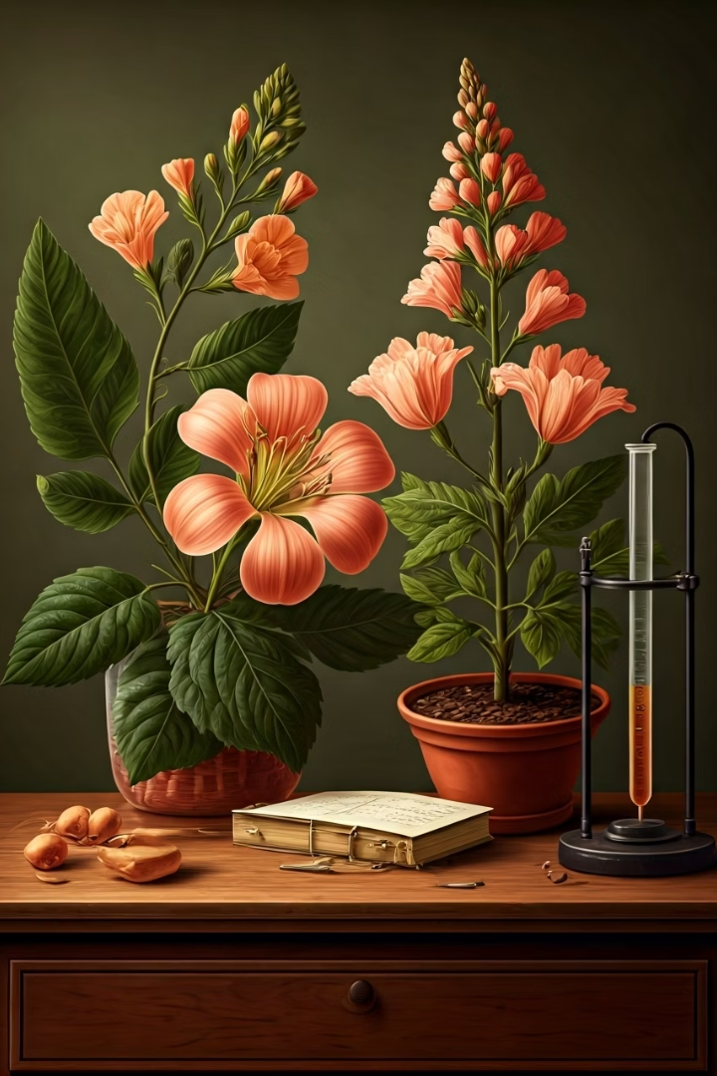

Introducción a la Biología: Historia y Disciplinas
Bienvenidos a nuestro recorrido por los fundamentos históricos y disciplinas de la biología.
Exploraremos cómo esta ciencia ha evolucionado desde observaciones primitivas hasta convertirse en una disciplina fundamental.
Descubriremos las diferentes ramas que componen este fascinante campo científico.
by Karen Macías

Slide 2
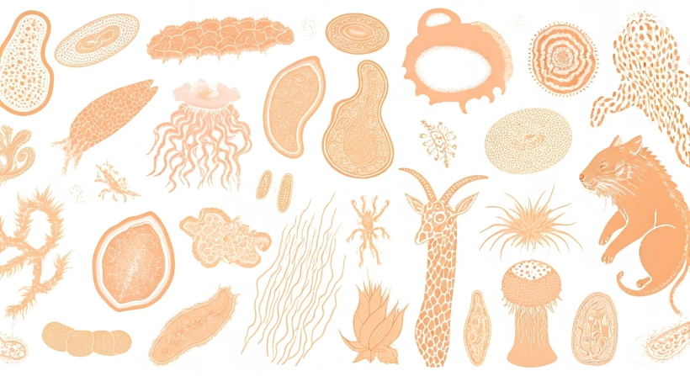
¿Qué es la Biología?
La biología es la ciencia que estudia todos los seres vivos y sus procesos vitales.
Su definición moderna emergió durante el siglo XIX como disciplina científica consolidada.
La palabra proviene del griego: "bios" (vida) y "logos" (estudio).
La biología abarca desde el estudio de moléculas microscópicas hasta ecosistemas completos.

Slide 3
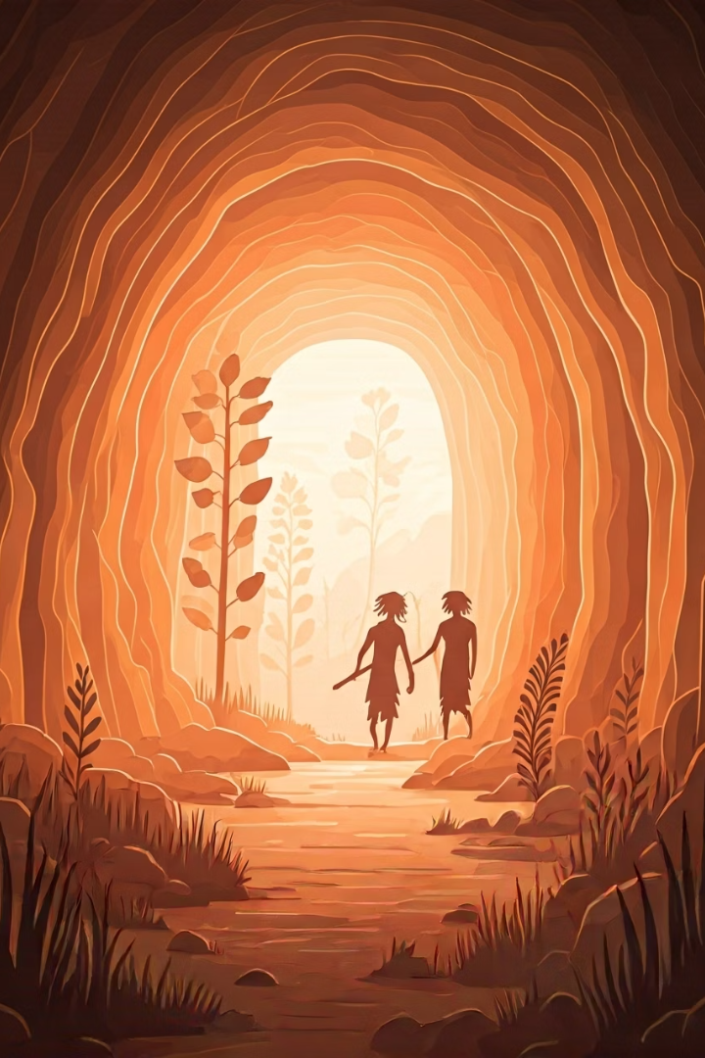



Los Primeros Conocimientos Biológicos
Paleolítico
Humanos cazadores-recolectores desarrollan conocimientos sobre animales y plantas comestibles.
Neolítico
Domesticación de plantas y animales. Primeros usos medicinales documentados.
Antiguos registros
Primeras representaciones de especies en pinturas rupestres y tablillas de arcilla.

Slide 4
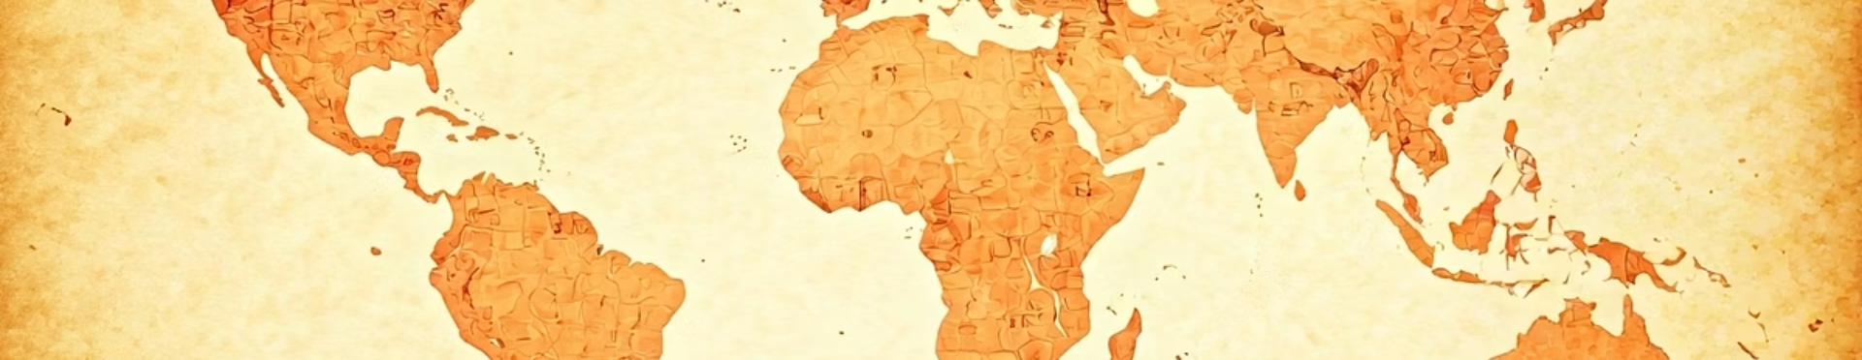




Grandes Culturas Antiguas
Egipto
India
Técnicas de embalsamamiento y papiros médicos como el de Ebers (1550 a.C.).
Āyurveda (1500 a.C.), sistema médico que integra conocimientos sobre plantas medicinales.
China
Mesopotamia
El "Shennong Ben Cao Jing", primer compendio de plantas medicinales (2800 a.C.).
Tablillas con clasificaciones de animales y plantas de uso médico.

Slide 5



Filosofía Natural en Grecia
Tales de Mileto (624-546 a.C.)
Propuso que el agua es el origen de toda vida.
Aristóteles (384-322 a.C.)
Escribió "Historia de los animales", primer gran tratado biológico.
Teofrasto (371-287 a.C.)
Creó "Historia de las plantas", fundando la botánica como ciencia.

Slide 6
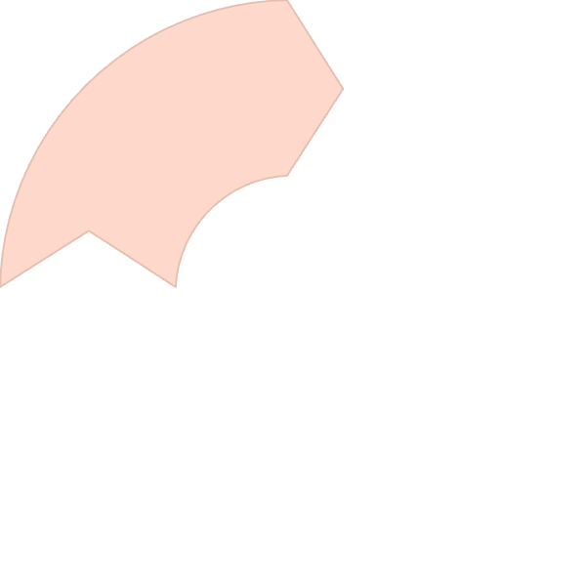







Contribuciones en la Edad Media y Renacimiento
Mundo Islámico
Monasterios Europeos
Ibn Sina (Avicena) escribe "El Canon de Medicina", referencia durante siglos.
Preservación de textos clásicos y desarrollo de herbarios medicinales.
Jardines Botánicos
Renacimiento
Surgen los primeros jardines botánicos universitarios en Padua y Pisa.
Leonardo da Vinci y Vesalio revolucionan el estudio anatómico humano.

Slide 7
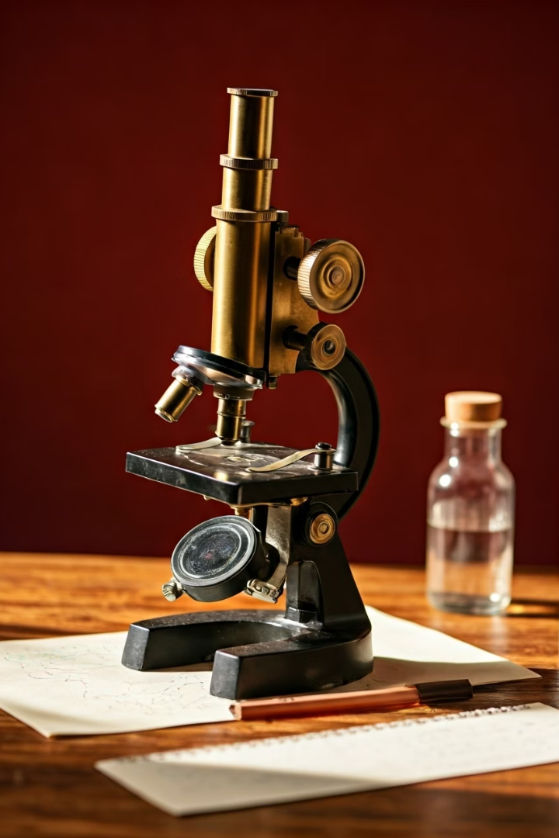
Avances en los Siglos XVI-XVIII
Invención del Microscopio (1590)
Anton van Leeuwenhoek (1632-1723)
Hans y Zacharias Janssen construyen el primer microscopio compuesto.
Perfecciona microscopios y descubre microorganismos ("animálculos").
Abre las puertas al mundo microscópico previamente invisible.
Observa por primera vez bacterias, protozoos y células sanguíneas.
William Harvey (1578-1657)
Descubre la circulación sanguínea en 1628.
Establece el método experimental en fisiología.

Slide 8
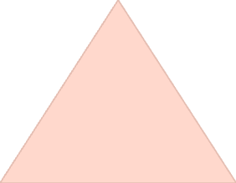





Nacimiento de la Biología Moderna
Teoría Celular
Schleiden y Schwann establecen que todos los seres vivos están formados por células.
Nuevas Disciplinas
Surgen la bacteriología, morfología y embriología como ciencias específicas.
Formalización del Término
Karl Friedrich Burdach consolida el término "biología" en el siglo XIX.

Slide 9
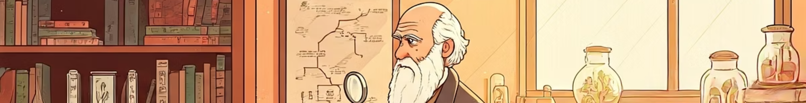




Revolución Científica y la Biología
Método Científico
Francis Bacon establece las bases del método experimental.
La observación sistemática reemplaza a la especulación filosófica.
Clasificación Taxonómica
Carl Linnaeus crea el sistema binomial de nomenclatura en 1753.
Organiza los seres vivos en categorías jerárquicas.
Teoría de la Evolución
Charles Darwin publica "El Origen de las Especies" en 1859.
La selección natural explica la diversidad biológica.
Genética
Gregor Mendel descubre las leyes básicas de la herencia en 1866.
Establece las bases de la genética moderna.

Slide 10





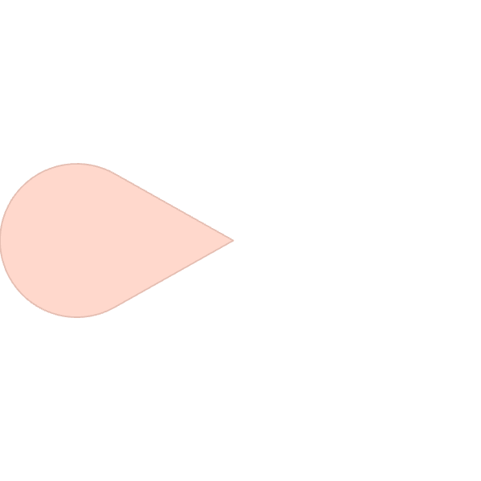





Principales Disciplinas de la Biología: Visión General
Botánica
Zoología
Estudio de las plantas.
Estudio de los animales.
Fisiología
Microbiología
Estudio de funciones vitales.
Estudio de microorganismos.
4
Ecología
Genética
Estudio de ecosistemas.
Estudio de la herencia.

Slide 11
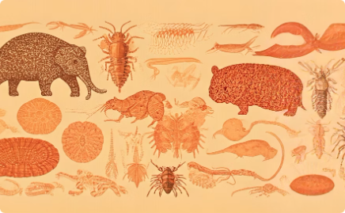
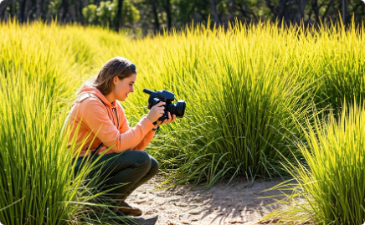
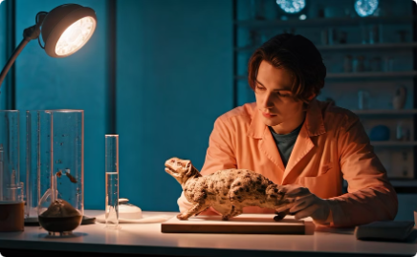
Zoología
Taxonomía Animal
Clasificación jerárquica desde filos hasta especies.
Actualmente se conocen más de 1,5 millones de especies animales.
Etología
Estudio del comportamiento animal en su entorno natural.
Pioneros como Konrad Lorenz revolucionaron este campo.
Zoología Aplicada
Conservación de especies en peligro de extinción.
Investigaciones sobre biodiversidad y evolución animal.

Slide 12
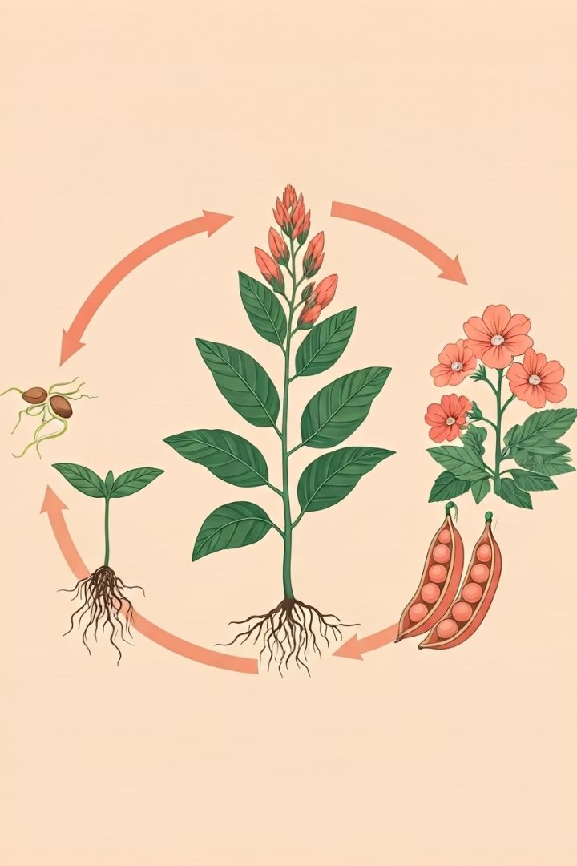
Botánica
Morfología Vegetal
Estudio de la estructura y forma de las plantas.
Incluye organografía, histología y citología vegetal.
Fisiología Vegetal
Análisis de procesos como fotosíntesis, respiración y crecimiento.
Estudia mecanismos de respuesta a estímulos ambientales.
Taxonomía Botánica
Clasificación sistemática de especies vegetales.
Existen aproximadamente 390.000 especies de plantas catalogadas.
Botánica Aplicada
Agronomía, horticultura y farmacognosia.
Desarrollo de cultivos mejorados y descubrimiento de compuestos medicinales.

Slide 13
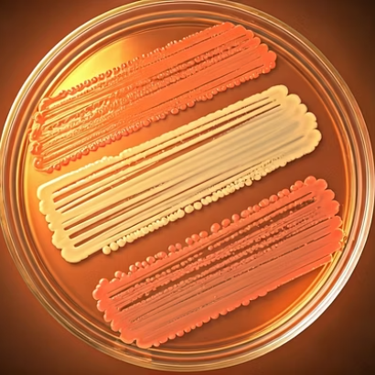
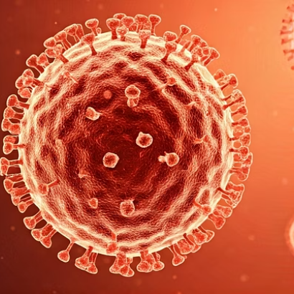
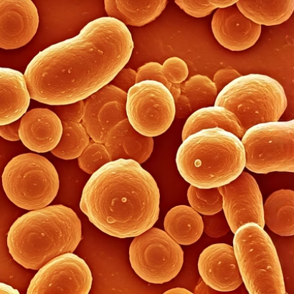
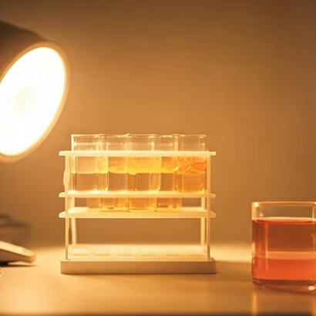



Microbiología
Bacteriología
Virología
Micología
Estudio de bacterias, descubiertas por Leeuwenhoek en 1676.
Investigación de virus, agentes infecciosos acelulares.
Análisis de hongos microscópicos y macroscópicos.

Slide 14
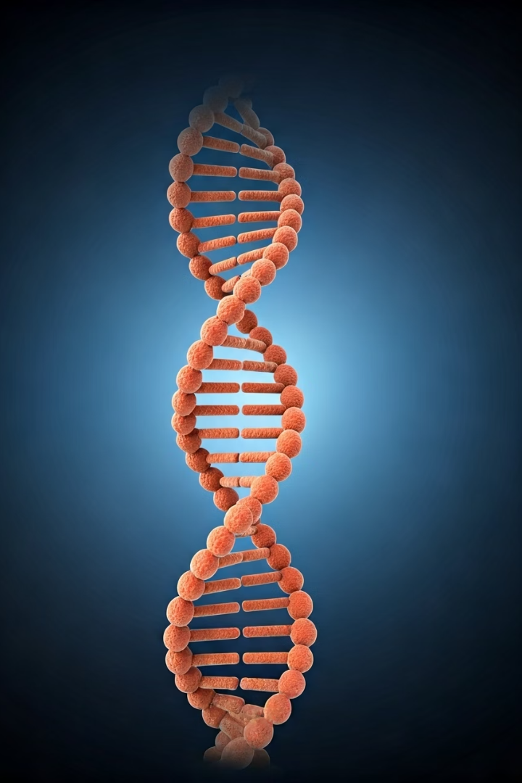
Genética
1866
23
3.2B
Año Clave
Pares de Cromosomas
Pares de Bases
Mendel publica sus experimentos con guisantes.
Longitud aproximada del genoma humano.
Número presente en células humanas.
20,000
Genes Humanos
Estimación actual en el genoma humano.

Slide 15
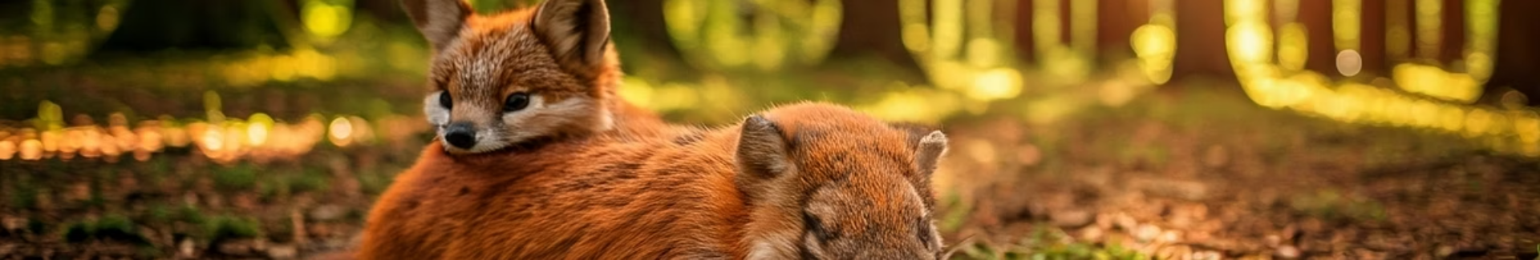
Otras Disciplinas Relevantes
Disciplina
Objeto de estudio
Aplicaciones
Ecología
Relaciones entre organismos y ambiente
Conservación, gestión ambiental
Fisiología
Funcionamiento de órganos y sistemas
Medicina, farmacología
Biología Evolutiva
Cambios en especies a lo largo del tiempo
Filogenia, biodiversidad
Biología Celular
Estructura y función celular
Biomedicina, biotecnología
Bioquímica
Procesos químicos en seres vivos
Farmacología, nutrición

